Slide 1


LA MEDICALISATION DES ZONES RURALES AU BENIN: UN EXEMPLE DE PPP EN SANTE
JSSP 2024
A LA DECOUVERTE DES
MEDECINS COMMUNAUTAIRES

Slide 2


QUI SOMMES NOUS ?
Médecin diplômé d’Etat
Diplômé en Médecine Communautaire
Exerçant en milieu rural
Prestations forfaitisées
Centres agréés par le MS
Casquette :
-Médecin de famille - médecin de santé communautaire/communicateur – Manager/organisateur – Formation continue
-Mission de services publiics
JSSP 2024

Slide 3
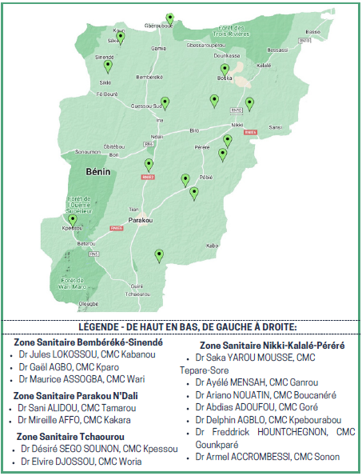
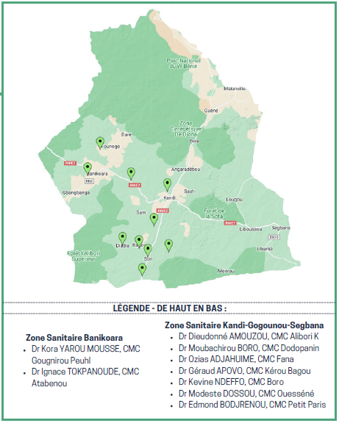
OÙ SOMMES NOUS ?
BORGOU
ALIBORI
JSSP 2024

Slide 4
NOS ACTIVITES ET SERVICES
Médecine générale
Santé maternelle et infantile
Santé sexuelle et reproductive
Vaccination
Campagnes de dépistage
Information, éducation; communication pour la santé
Visite à domicile
Formation médicale continue
Production et rapportage de l’information sanitaire
Etat civil
JSSP 2024

Slide 5
BENEFICIAIRES DE NOS SERVICES
Populations rurales et péri-urbaines
Femmes; enfants et Personnes âgés etc
Populations pauvres: cultivateurs; éleveurs; pêcheurs; artisans
Communes d’intervention voire Etat central
JSSP 2024

Slide 6
NOS DOMAINES D’INTERVENTION
Soins de Santé Primaire / santé communautaire
Promotion de la santé
Surveillance épidémiologique
Recherche en santé
JSSP 2024

Slide 7
NOS COMBATS
Extension de la médicalisation des zones rurales et péri-urbaines
Equité en santé
Couverture sanitaire universelle
Réduction de la mortalité maternelle et infantile
Promotion de l’autonomisation des femmes
Prévention de la résistance antimicrobienne
Lutte contre les MNT et MTN
JSSP 2024

Slide 8
NOTRE VISION
Faire rayonner le médecine communautaire, la rendre incontournable dans le champ de la santé communautaire, en agissant pour l’insertion et l’intégration professionnelle des médecins dans leurs zones d’intervention
JSSP 2024

Slide 9
NOTRE MISSION
Promouvoir les soins de santé de qualité en milieu rural en vue de contribuer de façon significative à l’amélioration des indicateurs de santé dans les zones d’intervention et selon une démarche qui assure la pleine participation des communautés à la base et l’épanouissement du médecin communautaire
JSSP 2024

Slide 10







NOS PARTENAIRES
AMCB
Santé Sud
Ministère de la Santé
PSSP
Coopération Suisse
AFD
ADECOB/APIDA
Fondation EDF
JSSP 2024

Slide 11
PERSPECTIVES DEFI
Les perspectives pour l'Association des Médecins Communautaires du Bénin (AMCB) sont les suivantes :
Renforcer l'insertion et l'intégration professionnelle des médecins communautaires dans leurs zones d'intervention, en collaborant étroitement avec les autorités locales et les organisations communautaires pour mieux comprendre les besoins de santé de la population.
Développer des programmes de formation continue pour les médecins communautaires, afin de renforcer leurs compétences en matière de soins de santé de qualité en milieu rural et de leur permettre de s'adapter aux changements technologiques et aux évolutions de la pratique médicale.
JSSP 2024

Slide 12
PERSPECTIVES DEFI
Les perspectives pour l'Association des Médecins Communautaires du Bénin (AMCB) sont les suivantes :
Mettre en place des systèmes de suivi et d'évaluation pour mesurer l'impact des interventions de l'AMCB sur les indicateurs de santé des populations des zones d'intervention.
Sensibiliser la population locale sur l'importance des soins de santé de qualité et renforcer leur participation active dans la prise de décisions relatives à leur propre santé.
Renforcement du Partenariat-Public- Privé
JSSP 2024

Slide 13
PERSPECTIVES DEFI
Les défis auxquels l'AMCB fait face sont les suivants :
L'accès limité aux ressources financières et matérielles nécessaires pour soutenir ses activités.
Les difficultés à recruter et à retenir des médecins communautaires, en raison de l'absence d'incitations financières suffisantes et de conditions de travail difficiles en milieu rural.
Les défis liés à la coordination et à la collaboration avec d'autres acteurs de la santé communautaire, tels que les autorités sanitaires locales et les organisations non gouvernementales (ONG).
Institutionnalisation du métier de médecin communautaire.
JSSP 2024

Slide 14

JSSP 2024
Merci

